Slide 1
Jawaban
Task 5
Nama : Alfendio Alif Faudisyah

Slide 2
Petunjuk
Silahkan merujuk pada Data Source Task 5 yang telah disediakan untuk mengerjakan soal soal di bawah ini
Pada bagian data analytics, terdiri dari 4 soal dengan use case & tabel yang sama. Bayangkan kamu memiliki database erp yang terdiri dari 3 tabel: penjualan, pelanggan, barang. Tabel tersebut akan dibuat menjadi sebuah datamart yang nantinya digunakan untuk visualisasi.

Slide 3
Query
Soal 1 *:
Dari 2 query ini, mana yang bekerja lebih baik? Jelaskan mengapa.
SELECT * FROM pelanggan WHERE SUBSTR(alamat, 1, 3) = Mat;
SELECT * FROM pelanggan WHERE alamat LIKE 'Mat%'
*disclaimer: soal ini tidak terkait dengan data source
Jawaban : b
Alasan :
Lebih akurat dalam mengembalikan pelanggan dengan alamat yang mengandung "Mat". Selain itu, juga lebih efisien karena tidak perlu memproses seluruh string alamat.

Slide 4
Query
Soal 2 *:
Anggap kita memiliki tabel pelanggan dengan kolom: id, nama, tanggal_lahir, alamat. Bagaimana cara yang lebih tepat dalam menulis query untuk mendapatkan data pelanggan yang tanggal_lahir nya ada di antara 2000-01-01 sampai 2008-12-31? Pilihlah salah satu jawaban dan berikan alasannya.
SELECT * FROM pelanggan WHERE tanggal_lahir >= '2000-01-01' AND tanggal_lahir <= '2008-12-31'
SELECT * FROM pelanggan WHERE tanggal_lahir BETWEEN '2000-01-01' AND '2008-12-31'
*disclaimer: soal ini tidak terkait dengan data source
Jawaban : b
Alasan :
Query hanya akan mengembalikan pelanggan yang tanggal lahirnya berada di antara 2000-01-01 dan 2008-12-31.

Slide 5
Soal 3: Menentukan Primary Key
Tugas Tentukan primary key dari table penjualan. jelaskan alasannya
Jawaban & Penjelasan :
Tidak terdapat penjualan primary key pada tabel penjualan.
Membuat primary key dengan melakukan concat terhadap id_invoice dan id_barang sebagai id_penjualan.

Slide 6
Soal 4: Design Datamart
Tugas
Buatlah design datamart (Terdiri dari tabel base, dan tabel aggregate). Upload file query dalam gdrive mu (pastikan dapat diakses public). Lalu masukkan linknya di tabel di bawah, dan cantumkan juga screenshoot query nya (jika lebih dari 1 file, maka masing masing file di-screenshoot) Silahkan tambah halaman jika dibutuhkan
Jawaban :
No | Nama File | Link
1 | script.sql | https://drive.google.com/file/d/1f_Oz2bDPakGz3RjltIWNOYpxJ2-vD-nz/view?usp=sharing

Slide 7
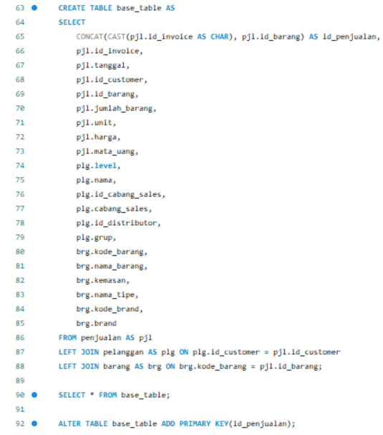
Table Base “base_table”

Slide 8
Table Base “base_table”
column | data type | description | transformation
id_penjualan | varchar(510) PK | Primary key | CONCAT(CAST(pjl.id_invoice AS CHAR), pjl.id_barang) AS id_penjualan,
id_invoice | varchar(255) | ID invoice
tanggal | date | Tanggal transaksi
id_customer | varchar(255) | ID customer, key join ke tabel pelanggan
id_barang | varchar(255) | ID barang. Key join ke tabel barang
jumlah_barang | int | Jumlah barang yang dibeli
unit | varchar(255) | Kemasan setiap penjualan

Slide 9
Table Base “base_table”
harga | int | Harga satuan barang
mata_uang | varchar(255) | Mata uang penjualan (IDR)
level | varchar(255) | Level pelanggan
nama | varchar(255) | Nama pelanggan
id_cabang_sales | varchar(255) | ID cabang sales
cabang_sales | varchar(255) | Lokasi cabang
id_distributor | varchar(255) | Distributor yang supply barang ke cabang
grup | varchar(255) | Kategori pelanggan
kode_barang | varchar(255) | Kode barang

Slide 10
Table Aggregate “base_table”
kode_barang | varchar(255) | Kode barang
nama_barang | varchar(255) | Nama barang
kemasan | varchar(255) | Kemasan barang
nama_tipe | varchar(255) | Tipe produk
kode_brand | int | Kode brand
brand | varchar(255) | Nama brand

Slide 11
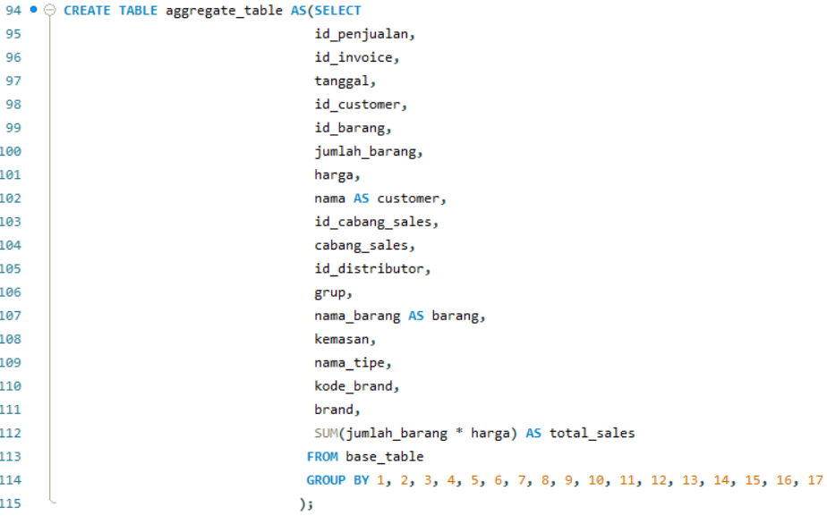
Table Aggregate “aggregate_table”

Slide 12
Table Aggregate “aggregate_table”
column | data type | description | transformation
id_penjualan | varchar(510) | Primary key
id_invoice | varchar(255) | ID invoice
tanggal | date | Tanggal transaksi
id_customer | varchar(255) | ID customer
id_barang | varchar(255) | ID barang
jumlah_barang | int | Jumlah barang yang dibeli
harga | int | Harga satuan barang
customer | varchar(255) | Nama pelanggan | nama AS customer

Slide 13
Table Aggregate “aggregate_table”
column | data type | description | transformation
id_cabang_sales | varchar(255) | ID cabang sales
cabang_sales | varchar(255) | Cabang sales
id_distributor | varchar(255) | Distributor yang supply barang ke cabang
grup | varchar(255) | Kategori pelanggan
barang | varchar(255) | Nama barang | nama_barang AS barang,
kemasan | varchar(255) | Kemasan barang
nama_tipe | varchar(255) | Tipe produk

Slide 14
Table Aggregate “aggregate_table”
column | data type | description | transformation
kode_brand | int | Kode brand
brand | varchar(255) | Brand barang
total_sales | decimal(42,0) | Jumlah barang dikalikan dengan harga | SUM(jumlah_barang * harga) AS total_sales

Slide 15
Soal 5 : Data Visualization
Tugas
buatlah data visualiasasi nya, dan cantumkan linknya di bawah (pastikan bisa diakses publik). Lalu cantumkan juga screenshot visualisasinya
Silahkan tambah halaman jika dibutuhkan
Jawaban
Link visualisasi (ex link Google Data Studio) :
https://lookerstudio.google.com/reporting/eb9577bf-9281-4ff7-b375-87e2bcdd14e1

Slide 16
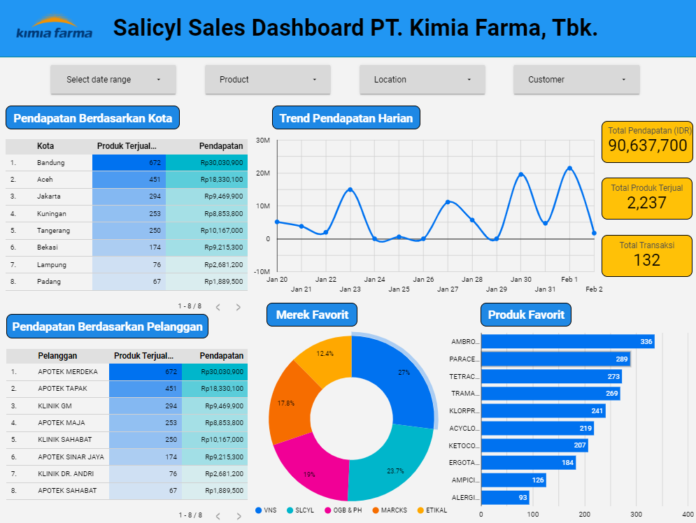

Slide 17
Soal 6 : Additional Complementary Data
Tugas :
Dari data yang tersedia, menurut kamu untuk melengkapi analisis nya apakah diperlukan data lain juga? jika iya, sebutkan data apa yang kamu maksud dan mengapa memerlukan data tersebut
Jawaban :
Iya. Data perilaku pelanggan, data ini dapat digunakan untuk menganalisis perilaku pelanggan, seperti pola pembelian, frekuensi pembelian, dan nilai pembelian.

